Slide 1

Приволжский государственный технологический университет
Выпускная квалификационная работа
Совершенствование системы мотивации персонала торгового предприятия
Министерство науки и высшего образования РФ · ФГБОУ ВО «Приволжский государственный технологический университет» · Институт экономики и управления · Кафедра менеджмента
Автор
Роль
Аудитория
Дмитрий Соколов, гр. МН-41
Науч. рук.: канд. экон. наук, доц. Ирина Лаврова
Йошкар-Ола · 2026
Notes:
Уважаемые председатель и члены государственной экзаменационной комиссии! Вашему вниманию представляется выпускная квалификационная работа на тему «Совершенствование системы мотивации персонала торгового предприятия». Работа выполнена на базе торговой сети «Северный дом» под руководством кандидата экономических наук, доцента Ирины Лавровой.

Slide 2

Актуальность темы
Мотивация персонала — ключевой фактор эффективности розничной торговли
65%
30%
+5%
Текучесть кадров в отрасли
Стоимость замены сотрудника
Рост продаж
достигает 65% в год
при росте вовлечённости на 20%
30% его годового дохода
Notes:
Уважаемые члены комиссии! Актуальность нашей темы обусловлена тем, что именно персонал определяет качество обслуживания и, в конечном счёте, успех торгового предприятия. В отрасли розничной торговли текучесть кадров достигает 65% в год — это очень высокий показатель, который напрямую бьёт по прибыли. Замена каждого сотрудника обходится компании примерно в 30% его годового дохода, а ведь это только прямые затраты. При этом исследования показывают: рост вовлечённости персонала на 20% способен повысить продажи на 5%. Поэтому совершенствование системы мотивации — это не просто кадровый вопрос, а стратегическая задача повышения эффективности бизнеса.

Slide 3

Цель и задачи
Цель и задачи исследования
01
02
Изучить теоретические основы
Проанализировать систему мотивации
Рассмотреть теории мотивации и современные подходы к стимулированию персонала в розничной торговле.
Оценить действующую систему мотивации в торговой сети «Северный дом», выявить её сильные и слабые стороны.
03
04
Разработать программу мероприятий
Оценить экономический эффект
Подготовить комплекс мероприятий по совершенствованию системы мотивации с учётом выявленных проблем.
Рассчитать затраты на внедрение программы и ожидаемый экономический эффект от её реализации.
Notes:
Цель моей работы — разработать и обосновать мероприятия по совершенствованию системы мотивации персонала торгового предприятия. Для достижения этой цели я поставил четыре задачи: изучить теоретические основы мотивации, проанализировать действующую систему, разработать программу мероприятий и оценить её экономический эффект. Последовательно решая эти задачи, я и построил структуру работы. Теперь перейду к характеристике объекта исследования.

Slide 4
Методология исследования
Объект, предмет, методы и база исследования
01
02
Объект
Предмет
Система мотивации персонала торгового предприятия
Методы и инструменты мотивации, применяемые в ООО «Северный дом»
03
04
Методы
База исследования
Анализ документов, анкетирование, сравнительный анализ
Торговая сеть «Северный дом»: 6 магазинов, 214 сотрудников, период анализа 2023–2025 гг.
Notes:
В работе определены объект и предмет исследования. Объект — система мотивации персонала торгового предприятия, предмет — методы и инструменты мотивации, применяемые в ООО «Северный дом». Для сбора данных использовались анализ документов, анкетирование и сравнительный анализ. Базой исследования выступает торговая сеть «Северный дом» — это 6 магазинов и 214 сотрудников. Анализ проводился за период с 2023 по 2025 год.

Slide 5

Динамика выручки ООО «Северный дом»
Выручка, млн руб., 2023–2025 гг.
Выручка стабильно растёт: +21% за три года
Данные ООО «Северный дом», 2023–2025 гг.
Notes:
Начну с характеристики предприятия. ООО «Северный дом» — это торговая сеть из шести магазинов, и за последние три года компания показывает уверенный рост. Выручка выросла с 420 миллионов рублей в 2023 году до 510 миллионов в 2025-м — то есть почти на четверть. При этом численность персонала увеличилась с 198 до 214 человек. Рост бизнеса очевиден, но именно на этом фоне особенно заметны проблемы в управлении персоналом, о которых я расскажу дальше.

Slide 6




Действующая система мотивации
Инструменты стимулирования персонала
Должностной оклад
Премия по KPI
Фиксированная часть оплаты труда, гарантированная штатным расписанием
Ежемесячная переменная часть за выполнение ключевых показателей эффективности
Надбавки за стаж
Нематериальные меры
Доплата за непрерывный стаж работы в компании, растёт с выслугой лет
Грамоты, доска почёта, корпоративные праздники, обучение за счёт компании
Notes:
Перейдём к тому, как сегодня устроена система мотивации в «Северном доме». В её основе — материальный блок: должностной оклад, ежемесячная премия, привязанная к KPI, и надбавки за стаж. Дополняют его нематериальные инструменты: грамоты, доска почёта, корпоративные праздники и обучение за счёт компании. На первый взгляд набор инструментов выглядит достаточным, но, как покажет дальнейший анализ, он не закрывает ключевые потребности персонала. Именно поэтому мы видим рост текучести — об этом следующий слайд.

Slide 7
Динамика текучести кадров, 2023–2025 гг.
Текучесть персонала, %
Рост текучести — ключевая проблема, сигнал о неэффективности системы мотивации
Данные предприятия, 2023–2025 гг.
Notes:
Теперь о главной проблеме. За три года текучесть кадров в «Северном доме» выросла с 35 до 51 процента — это почти каждый второй сотрудник в год. Рост идёт по нарастающей, и это прямое свидетельство того, что действующая система мотивации не удерживает людей. Именно этот показатель стал отправной точкой для моего исследования.

Slide 8
Причины неудовлетворённости сотрудников
40%
Низкий уровень оплаты
96
25%
Отсутствие карьерного роста
опрошенных сотрудников
20%
Несправедливое премирование
15%
Неблагоприятный психологический климат
Анкетирование сотрудников, 2025 год
Notes:
Чтобы понять, что именно не устраивает людей в текущей системе, мы провели анонимное анкетирование 96 сотрудников. Главный фактор — низкий уровень оплаты, его назвали 40% опрошенных. На втором месте — отсутствие карьерного роста, на третьем — несправедливое премирование. И почти каждый шестой указал на неблагоприятный психологический климат. Эти четыре причины в сумме дают полную картину неудовлетворённости и станут основой для нашей программы изменений.

Slide 9
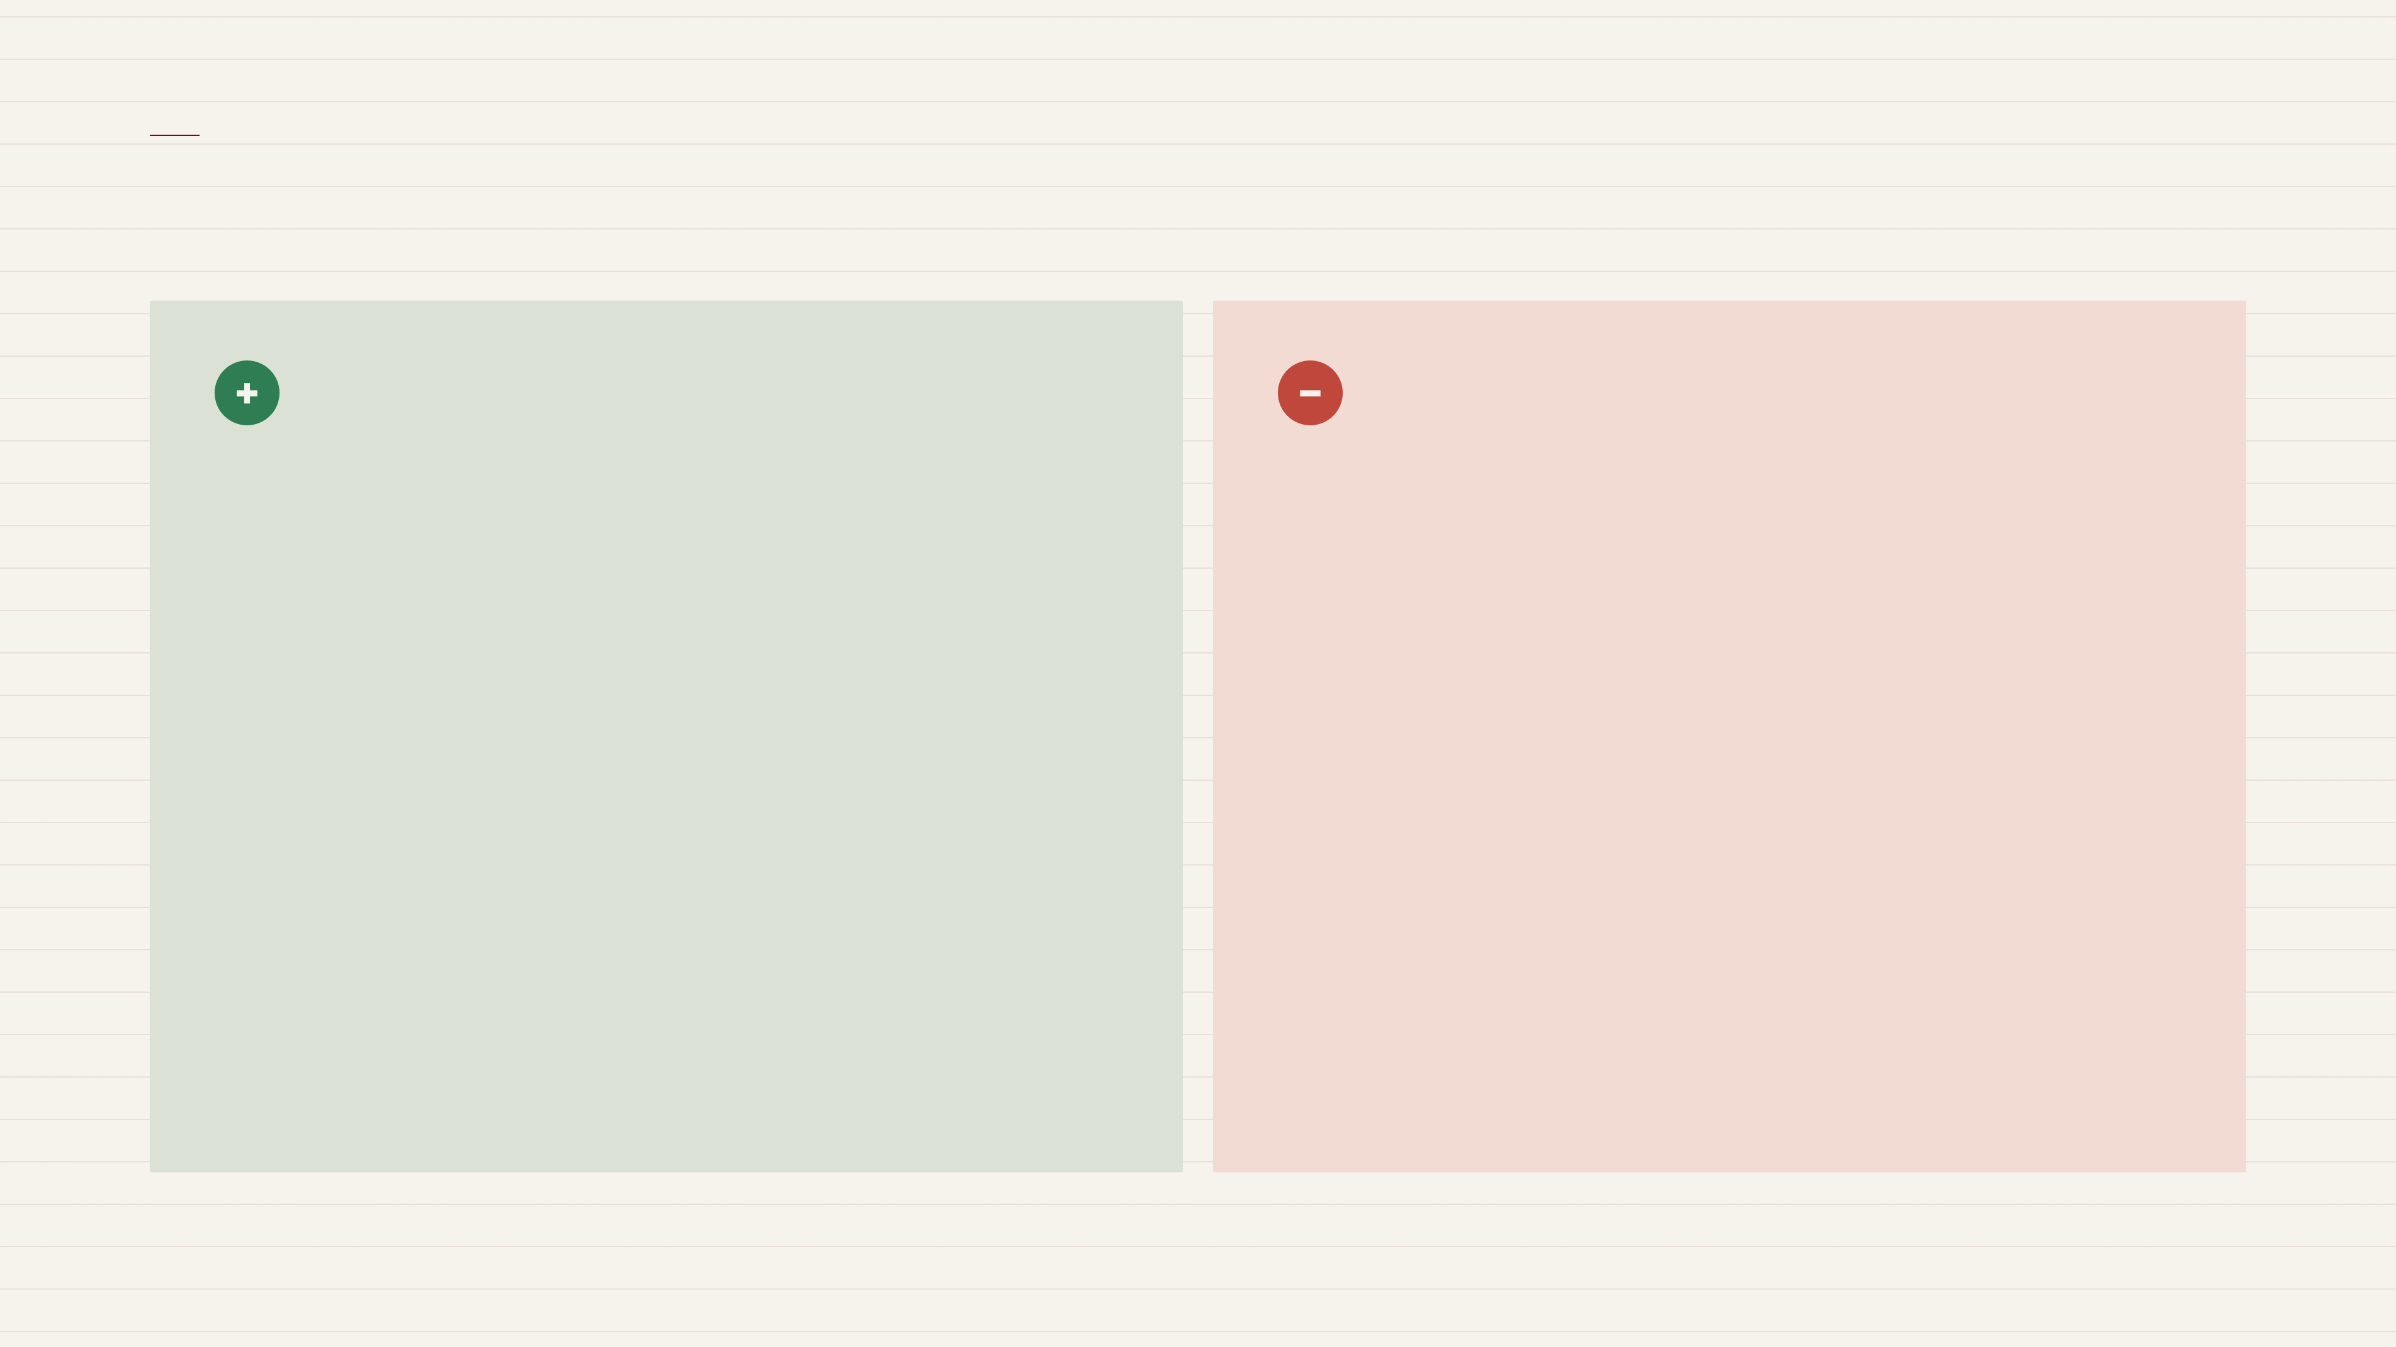
Анализ
Выявленные проблемы системы мотивации
Недостатки
Последствия
Неконкурентоспособный уровень оплаты труда
Отток квалифицированных сотрудников к конкурентам
Непрозрачная система премирования
Снижение доверия и мотивации персонала
Отсутствие карьерных перспектив
Потеря амбициозных и перспективных работников
Недостаточность нематериальных стимулов
Рост неудовлетворённости и снижение вовлечённости
Notes:
Анкетирование и анализ выявили четыре ключевые проблемы. Первая — неконкурентоспособная оплата труда, из-за которой люди уходят к конкурентам. Вторая — непрозрачное премирование: сотрудники не понимают, за что получают надбавки. Третья — отсутствие карьерных перспектив, что демотивирует амбициозных работников. И четвёртая — слабые нематериальные стимулы, которые снижают вовлечённость. Именно эти проблемы мы и будем решать в рамках программы мероприятий.

Slide 10
План на 2026 год
Программа мероприятий по совершенствованию системы мотивации
I кв.
План
II кв.
План
III кв.
План
IV кв.
План
Совершенствование системы оплаты труда: пересмотр окладов и премиальной части
Внедрение карьерных треков: вертикальный и горизонтальный рост для сотрудников
Развитие нематериальной мотивации: признание, гибкий график, корпоративные события
Обучение руководителей: управленческие навыки и работа с мотивацией команды
Notes:
На основе выявленных проблем мы разработали программу из четырёх мероприятий, распределённых по кварталам 2026 года. Первый блок — пересмотр системы оплаты труда, это база, с которой начинаем в первом квартале. Во втором квартале запускаем карьерные треки, чтобы у сотрудников появилась понятная перспектива роста. Третий квартал посвящён нематериальной мотивации — признанию заслуг и гибкому графику. И завершает программу обучение руководителей, потому что именно они ежедневно влияют на вовлечённость команды. Такой порядок позволяет сначала укрепить материальную основу, а затем развивать управленческие и нематериальные инструменты.

Slide 11

Экономический эффект
Эффект от внедрения программы в 2026 году
2,8 млн ₽
-16 п.п.
Затраты на внедрение
Снижение текучести
Программа мероприятий
с 51% до 35%
4,1 млн ₽
8 мес.
Экономия на подборе и адаптации
Срок окупаемости
За счёт снижения текучести
Инвестиции окупятся
Все расчёты выполнены для 2026 года
Расчёты автора, 2026
Notes:
Программа совершенствования мотивации потребует затрат в 2,8 миллиона рублей — это обучение, обновление системы премирования и внедрение нематериальных стимулов. Главный эффект — снижение текучести с 51 до 35 процентов, то есть почти на треть. За счёт этого мы экономим 4,1 миллиона на подборе и адаптации новых сотрудников. Срок окупаемости — всего 8 месяцев, то есть уже к концу 2026 года программа выйдет в плюс. Дальше я покажу, как эти цифры складываются в общий вывод по работе.

Slide 12
Заключение
Спасибо за внимание!
Цель работы достигнута, все задачи решены. Предложенная программа позволит снизить текучесть персонала с 51% до 35% и получить экономический эффект.
Кафедра
Группа
Вуз
Менеджмента
МН-41
Приволжский ГТУ
Notes:
На этом защита завершена. Цель работы достигнута, все поставленные задачи решены. Предложенная программа совершенствования мотивации позволит снизить текучесть с 51% до 35% и даст экономический эффект уже в 2026 году. Благодарю государственную экзаменационную комиссию за внимание и готов ответить на ваши вопросы.

